Slide 1
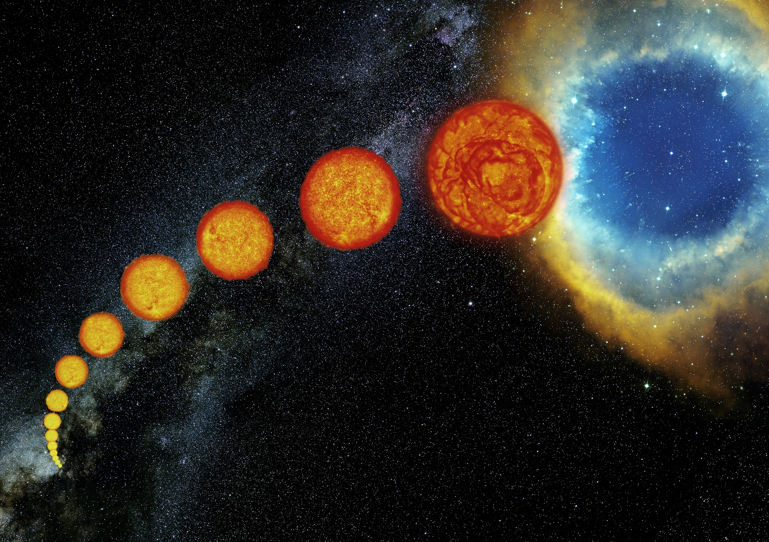

Еволюція Зір

Slide 2
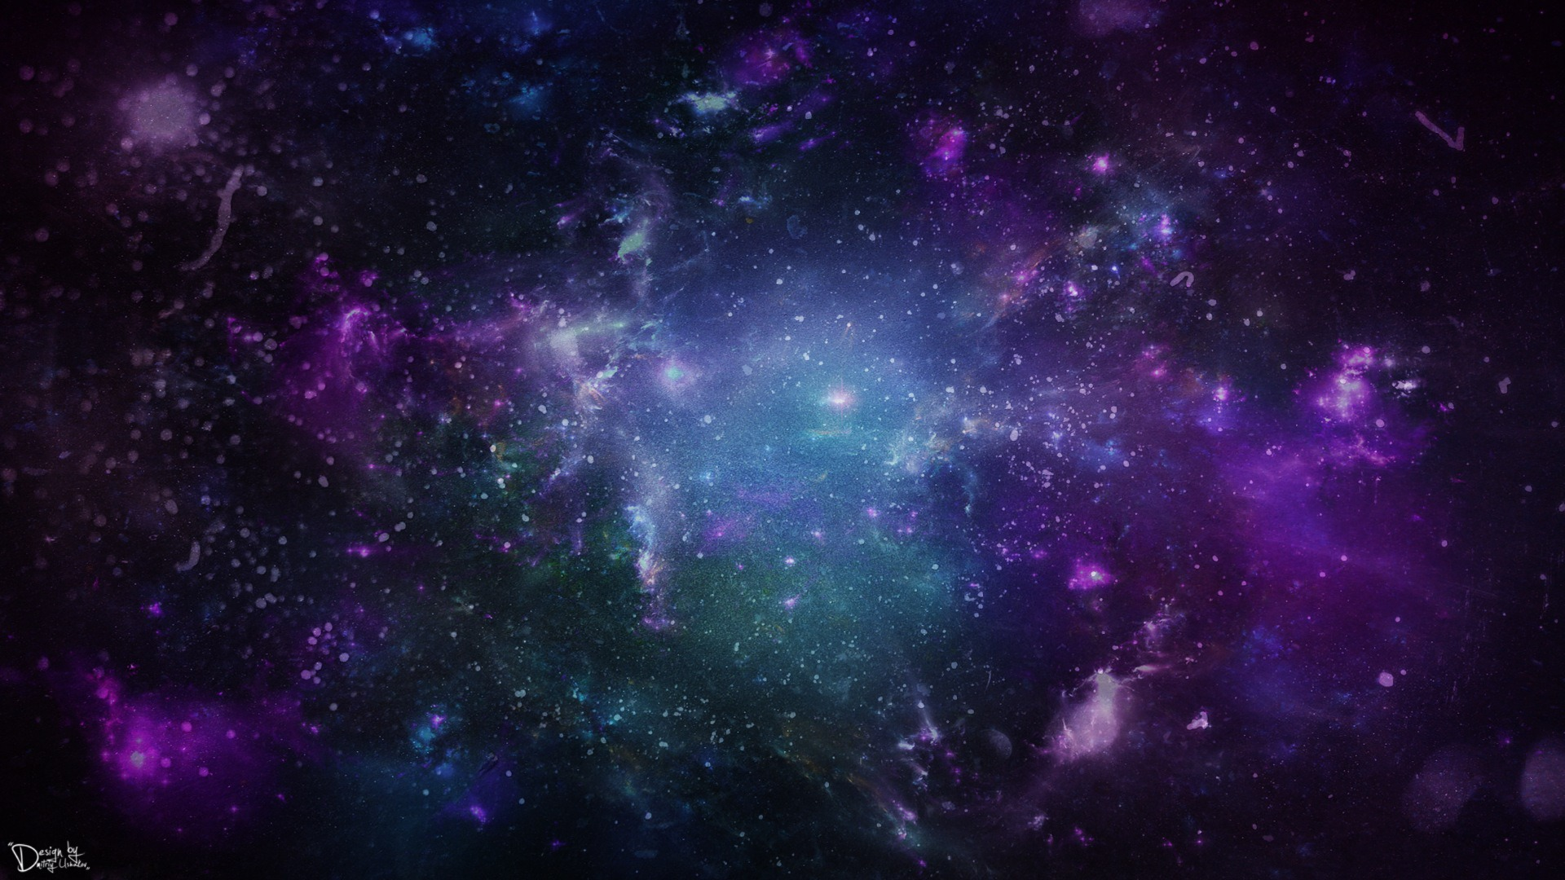
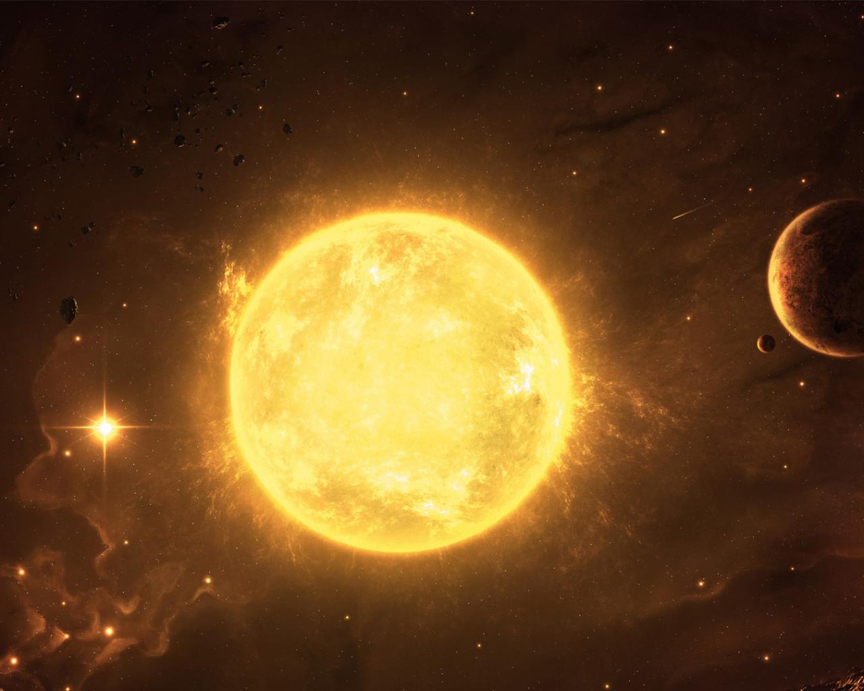
Зорі – величезні кулі розпеченого газу. Вони світяться, тому що в них відбуваються ядерні реакції. Глибоко в надрах зорі під дією гравітації ядра водню з’єднуються і утворюють ядра гелію. Під час цієї реакції виділяється величезна кількість енергії. Температура ядра зорі досягає мільйонів градусів, що змушує поверхню світитися і посилати нам світло, тепло, радіохвилі та інші види випромінювання.

Slide 3
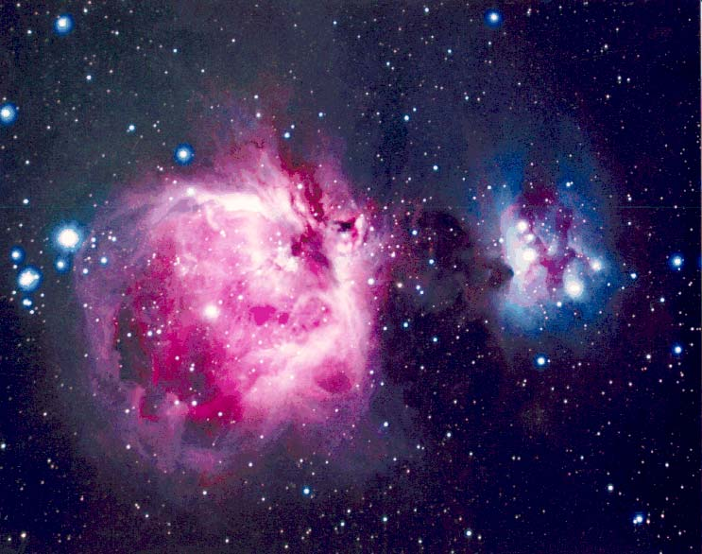
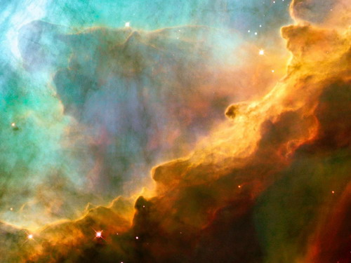
Зорі зароджуються в космічних газопилових хмарах – туманностях, що ущільнюються силами гравітації. Сили стиснення в центрі такої хмари підвищують температуру до 10 млн градусів. При такій температурі в достатньо великих згустках починаються ядерні реакції синтезу: зоря починає світитися. Якщо тепло, що виділяється в центрі зорі, врівноважує тиск гравітаційного стиску, то зоря стабілізується і світить безперервно мільярди років.

Slide 4
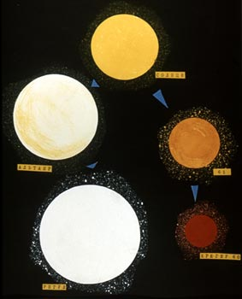
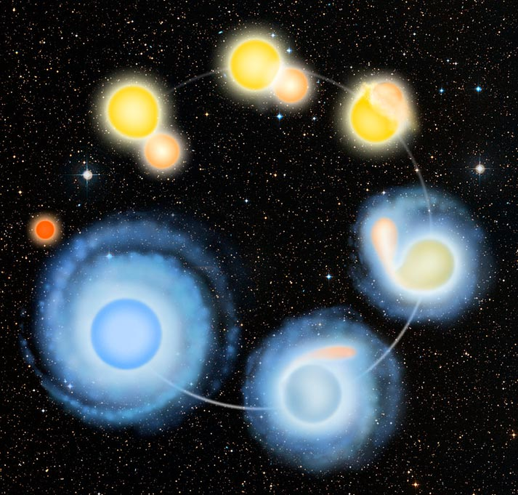
Чим більша і яскравіша зоря, тим коротше її життя; деякі живуть менше 10 млн років. Зорі середніх розмірів, як-от наше Сонце, живуть значно довше – десять і більше мільярдів років. Зорі вмирають, коли закінчується ядерне паливо. Водень у міру витрати перетворюється на гелій, що теж служить ядерним паливом. Коли вичерпуються запаси гелію, зоря швидко витрачає залишки палива, а потім, залежно від її маси, або вибухає, або стискається, або повільно охолоджується.

Slide 5
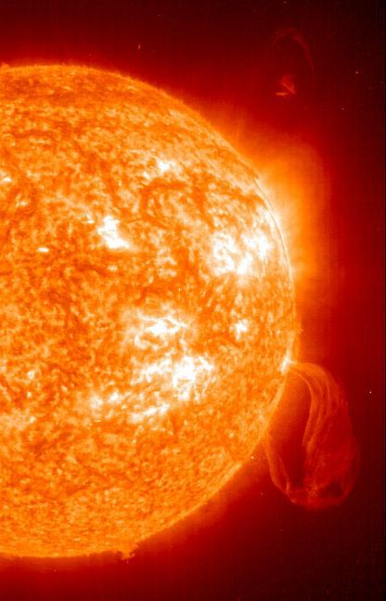
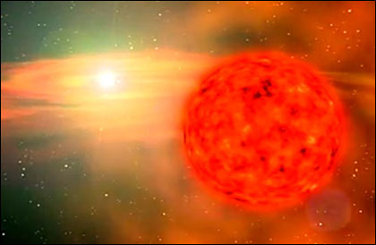
На останніх стадіях життя зорі водень вигорає, і зоря стискається, починаючи випалювати гелій. Коли гелій закінчується, зовнішні шари охолоджуються, і зоря розпухає, перетворюючись на червоного гіганта.
Подальша доля зорі повністю залежить від її маси. Найкрупніші зорі перетворюються на надгігантів, у яких ядро настільки стиснене, що в ньому вуглець і кремній сполучаються, утворюючи залізо.
Менші зорі, після перетворення на червоного гіганта, можуть стати білими карликами, скинувши зовнішні шари.

Slide 6
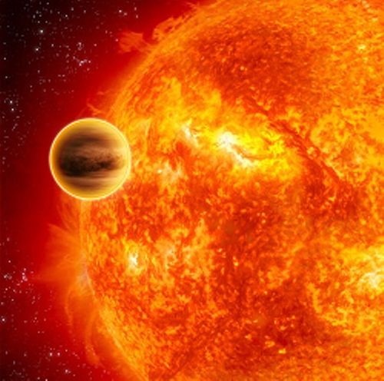
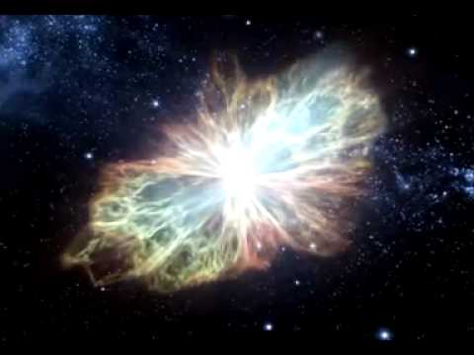
Коли ядро стає повністю залізним, зоря перестає виділяти енергію і лише поглинає її. З поглинанням енергії зоря раптово і катастрофічно стискається до розмірів, ледь більших від розмірів планети. Колапс (швидкий стиск) надгіганта відбувається, як вибух ядерної бомби, і супроводжується утворенням наднової.
Наднова – це гігантський вибух, яким закінчується життя зорі-гіганта. За короткий час під час спалаху наднової випромінюється стільки енергії, скільки її випромінюють усі зорі галактики разом узяті.

Slide 7
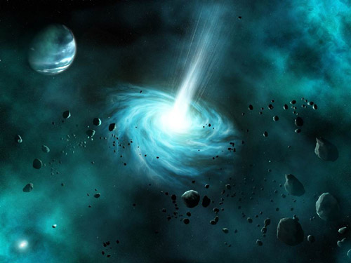
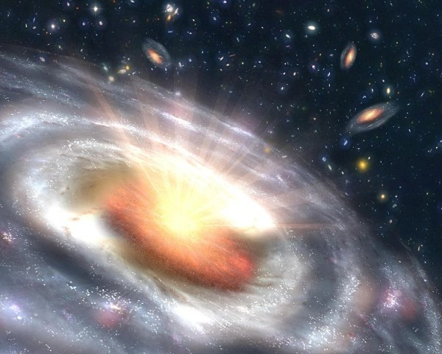
Чорні діри
Після вибуху наднової її залишки швидко стискаються. Якщо зоря була дуже масивною, то гігантське ядро, що залишилося від неї, стискається до дуже малих розмірів. У такій малій ділянці простору поле тяжіння настільки сильне, що втягує в себе все, зокрема й речовину найближчих зір і світлові хвилі. Назва “чорна діра” пов’язна з тим, що все поглинуте нею вже не може вирватися назовні, навіть світло. Тяжіння поблизу чорної діри таке велике, що викривляє простір і час.

Slide 8
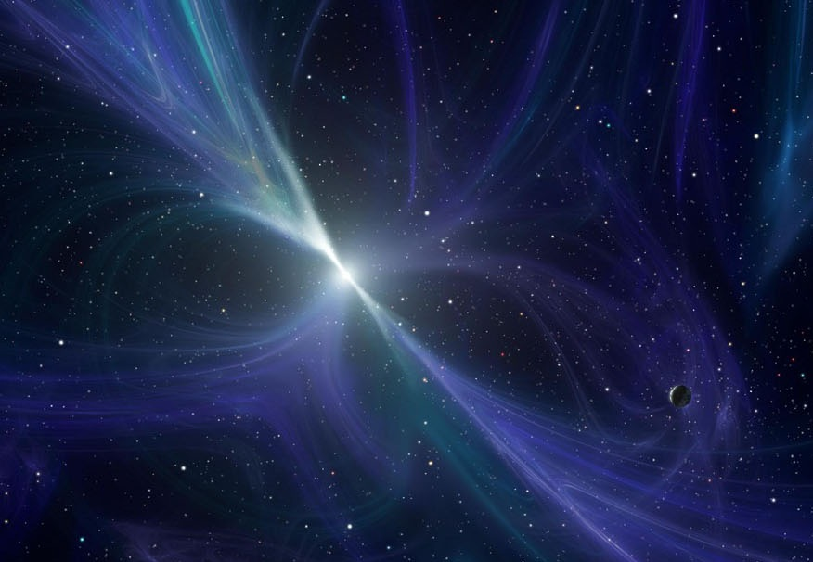
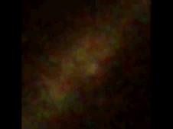
Пульсари
Менш масивні зорі, вибухаючи, також перетворюються на наднові, а потім стискаються і стають маленькими, але дуже щільними зірочками – пульсарами. Їх назвали так тому, що їхнє випромінювання сприймається у вигляді ритмічних імпульсів. Астрономи пояснюють це тим, що пульсари швидко обертаються, а енергію випускають у вигляді вузького променя. Ми бачимо це імпульсне випромінювання, коли промінь проходить повз нас.
Пульсація інтенсивності гамма-променів від пульсара Вела

Slide 9
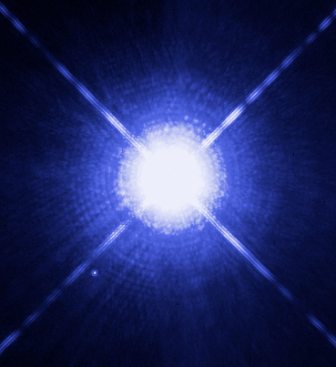
Білі карлики
Білі карлики – невеликі зорі з масою не більшою за наше Сонце на останній стадії свого розвитку. В процесі еволюції зірка стає червоним гігантом, а потім, коли в ядрі гіганта повністю припиняються термоядерні реакції, він скидає оболонку і перетворюється на білого карлика. Вчені вважають, що такі зорі в результаті повільно остигають і гаснуть, перетворюючись на чорних карликів, але цей процес є дуже повільним.

Slide 10
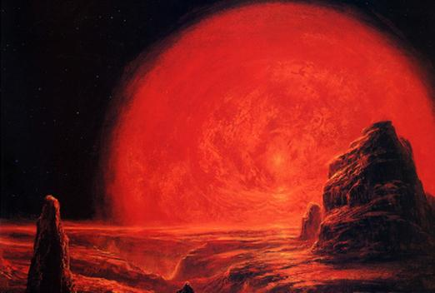
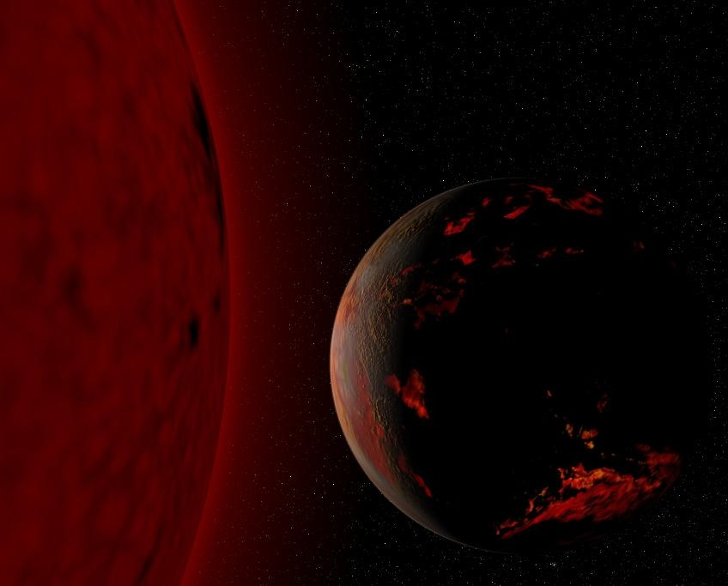
Еволюція Сонця
Теоретичні розрахунки показують, що такі зорі, як Сонце, ніколи не стануть чорними дірами, бо вони мають недостатню масу.
Сонце утворилося разом із Сонячною системою приблизно 5 млрд років тому. Відтоді воно постійно світить.
Ще через 5 млрд років воно почне розширятися і стане гарячишим. Океани на Землі випаруються, і все живе загине.
Поступово Сонце перетвориться на червоного гіганта, а Земля вигорить, і, можливо. Поглинеться розжареним Сонцем.
Потім Сонце почне стискатися і перетвориться спочатку на білого карлика завбільшки з Землю, а потім на згаслого чорного карлика.

Slide 11
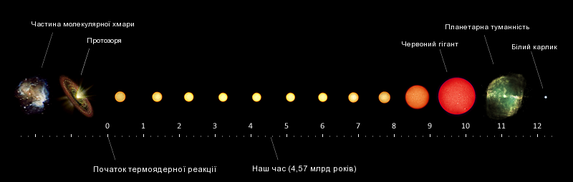
Життєвий цикл Сонця
Масштаб і кольори умовні. Часова шкала у мільярдах років (приблизно).

Slide 12
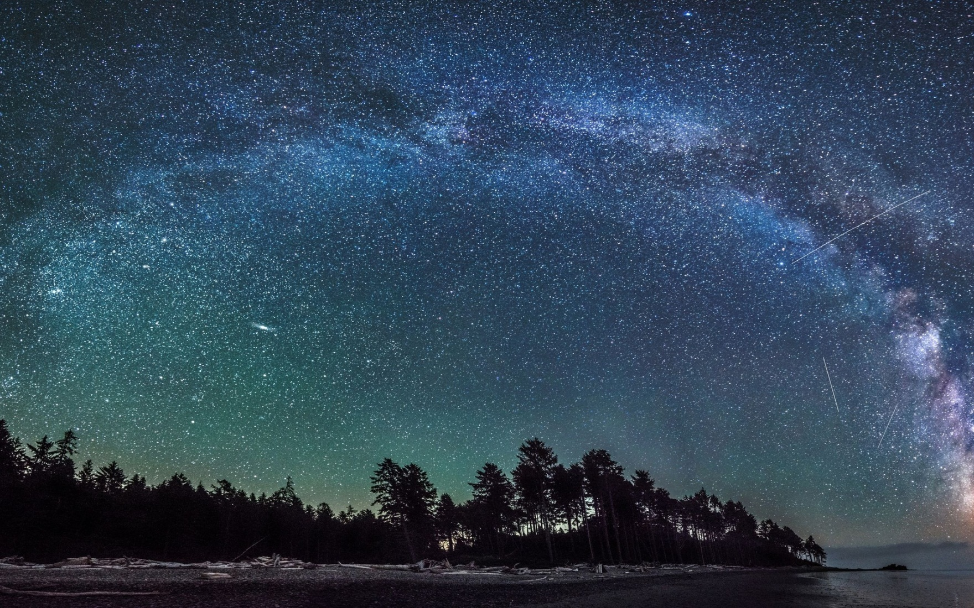
Дякую за увагу!

